Slide 1


web前端开发技术
第3章 css基础之弹性盒子模型
讲师：刘海军
Q Q：2987214377

Slide 2

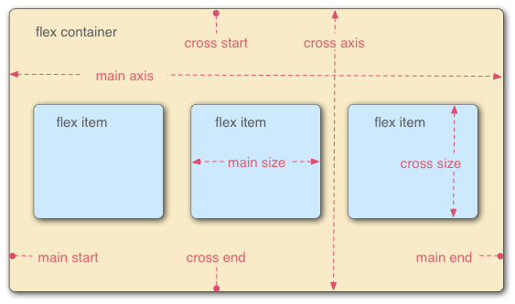
弹性盒子模型是什么
概念
采用 Flex 布局的元素，称为 Flex 容器flex container,简称"容器"。它的所有子元素自动成为容器成员，称为 Flex 项目（flex item），简称"项目"。
容器默认存在两根轴
水平的主轴（main axis）和垂直的交叉轴（cross axis）。主轴的开始位置（与边框的交叉点）叫做main start，结束位置叫做main end；交叉轴的开始位置叫做cross start，结束位置叫做cross end。
适用
.box{display: flex;}
.box{display: inline-flex;}
.box{display: -webkit-flex; display: flex;}

Slide 3
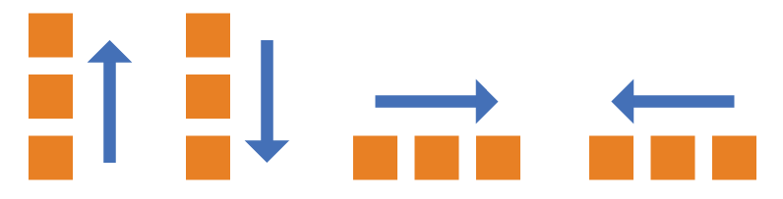
容器的属性之flex-direction
.box {flex-direction: row | row-reverse | column | column-reverse;}
flex-direction属性决定主轴的方向（即项目的排列方向）。
row（默认值）：主轴为水平方向，起点在左端；
row-reverse：主轴为水平方向，起点在右端；
column：主轴为垂直方向，起点在上沿；
column-reverse：主轴为垂直方向，起点在下沿。

Slide 4
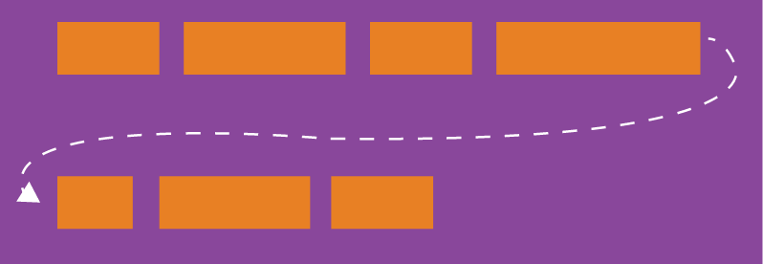
容器的属性之flex-wrap
.box{flex-wrap: nowrap|wrap|wrap-reverse;}
默认情况下，项目都排在一条线（又称"轴线"）上。flex-wrap属性定义，如果一条轴线排不下，如何换行。
nowrap（默认）：不换行；
wrap：换行，第一行在上方；
wrap-reverse：换行，第一行在下方。

Slide 5
容器的属性之flex-flow
flex-flow
flex-direction
flex-wrap
.box {flex-flow: <flex-direction> || <flex-wrap>;}

Slide 6
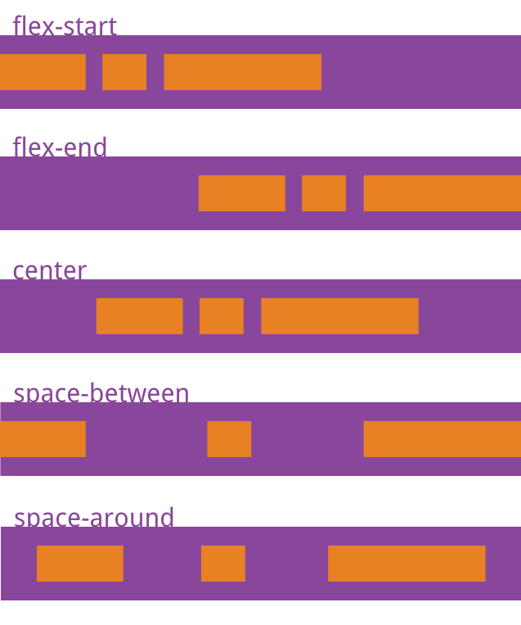
容器的属性之justify-content
定义了项目在主轴上的对齐方式
.box {justify-content: flex-start | flex-end | center | space-between | space-around;}
flex-start（默认值）:左对齐;
flex-end：右对齐；
center： 居中；
space-between：两端对齐，项目之间的间隔都相等;
space-around：每个项目两侧的间隔相等。所以，项目之间的间隔比项目与边框的间隔大一倍。

Slide 7
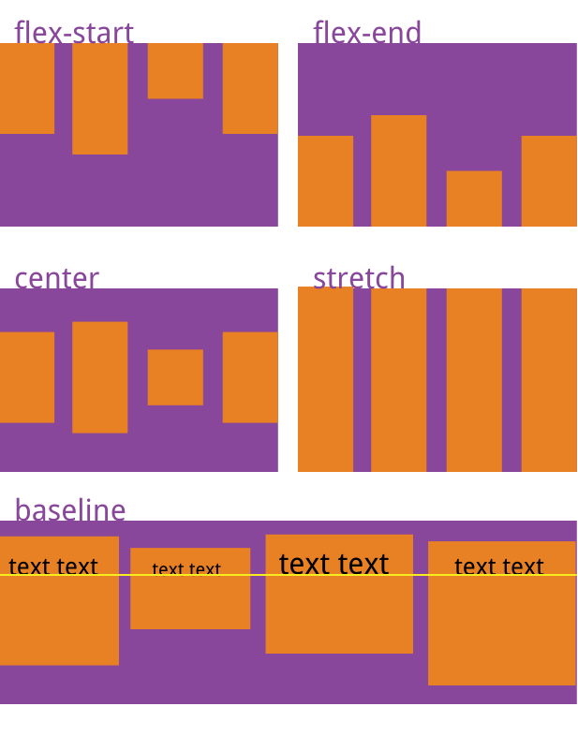
容器的属性之align-items
项目在交叉轴上如何对齐
.box {align-items: flex-start | flex-end | center | baseline | stretch;}
flex-start：交叉轴的起点对齐;
flex-end：交叉轴的终点对齐；
center：交叉轴的中点对齐；
space-between：两端对齐，项目之间的间隔都相等;
baseline: 项目的第一行文字的基线对齐；
stretch（默认值）：如果项目未设置高度或设为auto，将占满整个容器的高度。

Slide 8
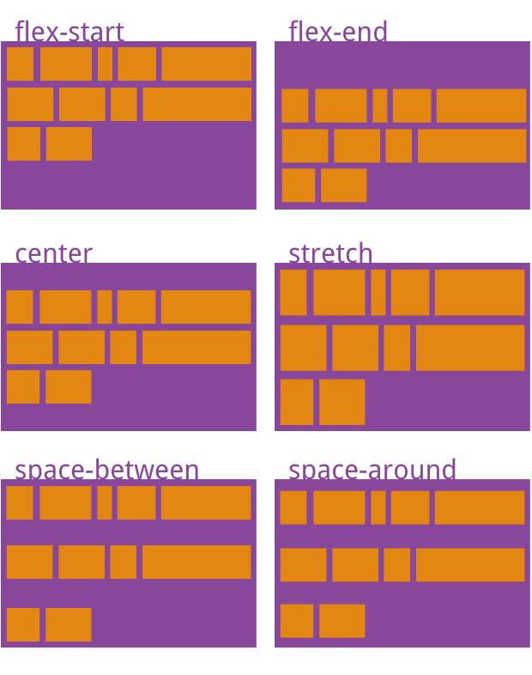
容器的属性之align-content
定义了多根轴线的对齐方式。如果项目只有一根轴线，该属性不起作用。
.box {align-content: flex-start | flex-end | center | space-between | space-around | stretch;}
flex-start:与交叉轴的起点对齐;
flex-end:与交叉轴的终点对齐；
center：与交叉轴的中点对齐；
space-between：与交叉轴两端对齐，轴线之间的间隔平均分布;
space-around：每根轴线两侧的间隔都相等。所以，轴线之间的间隔比轴线与边框的间隔大一倍;
stretch（默认值）：轴线占满整个交叉轴。

Slide 9
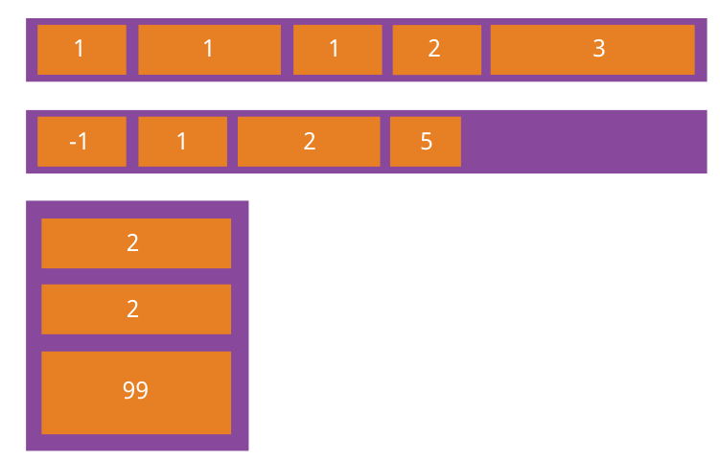
项目的属性之order
项目的排列顺序。数值越小，排列越靠前，默认0
.item{order:<integer>;}

Slide 10
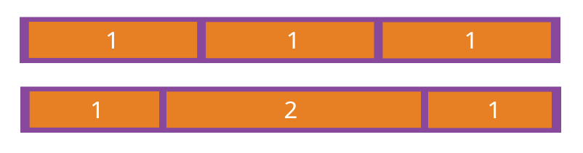
项目的属性之flex-grow
项目的放大比例，默认为0，即如果存在剩余空间，也不放大
.item {flex-grow: <number>; /* default 0 */}
如果所有项目的flex-grow属性都为1，则它们将等分剩余空间（如果有的话）。如果一个项目的flex-grow属性为2，其他项目都为1，则前者占据的剩余空间将比其他项多一倍。

Slide 11
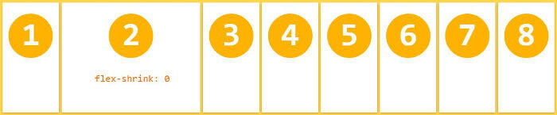
项目的属性之flex-shrink
项目的缩小比例，默认为1，即如果空间不足，该项目将缩小
.item{flex-shrink: <number>; /* default 1 */}
如果所有项目的flex-shrink属性都为1，当空间不足时，都将等比例缩小。如果一个项目的flex-shrink属性为0，其他项目都为1，则空间不足时，前者不缩小。
负值对该属性无效。

Slide 12
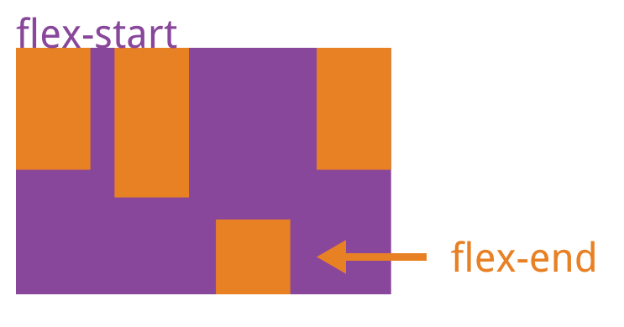
项目的属性之align-self
align-self属性允许单个项目有与其他项目不一样的对齐方式，可覆盖align-items属性。默认值为auto，表示继承父元素的align-items属性，如果没有父元素，则等同于stretch。
.item{align-self: auto | flex-start | flex-end | center | baseline | stretch;}
该属性可能取6个值，除了auto，其他都与align-items属性完全一致。

Slide 13
项目的属性之flex-basis
.item {flex-basis: <length> | auto; /* default auto */}
flex-basis属性定义了在分配多余空间之前，项目占据的主轴空间（main size）。浏览器根据这个属性，计算主轴是否有多余空间。它的默认值为auto，即项目的本来大小。
它可以设为跟width或height属性一样的值（比如350px），则项目将占据固定空间。

Slide 14
项目的属性之flex
.item {flex: none | [ <'flex-grow'> <'flex-shrink'>? || <'flex-basis'> ]}
flex属性是flex-grow, flex-shrink 和 flex-basis的简写，默认值为0 1 auto。后两个属性可选。
该属性有两个快捷值：auto (1 1 auto) 和 none (0 0 auto)。
建议优先使用这个属性，而不是单独写三个分离的属性，因为浏览器会推算相关值。

Slide 15

感谢您的聆听

